Slide 1

SinergIA Dev { Abril 2025 }
IA para devs
Matias Gumma - Dev | AI R+D @ Agrosistemas

Slide 2
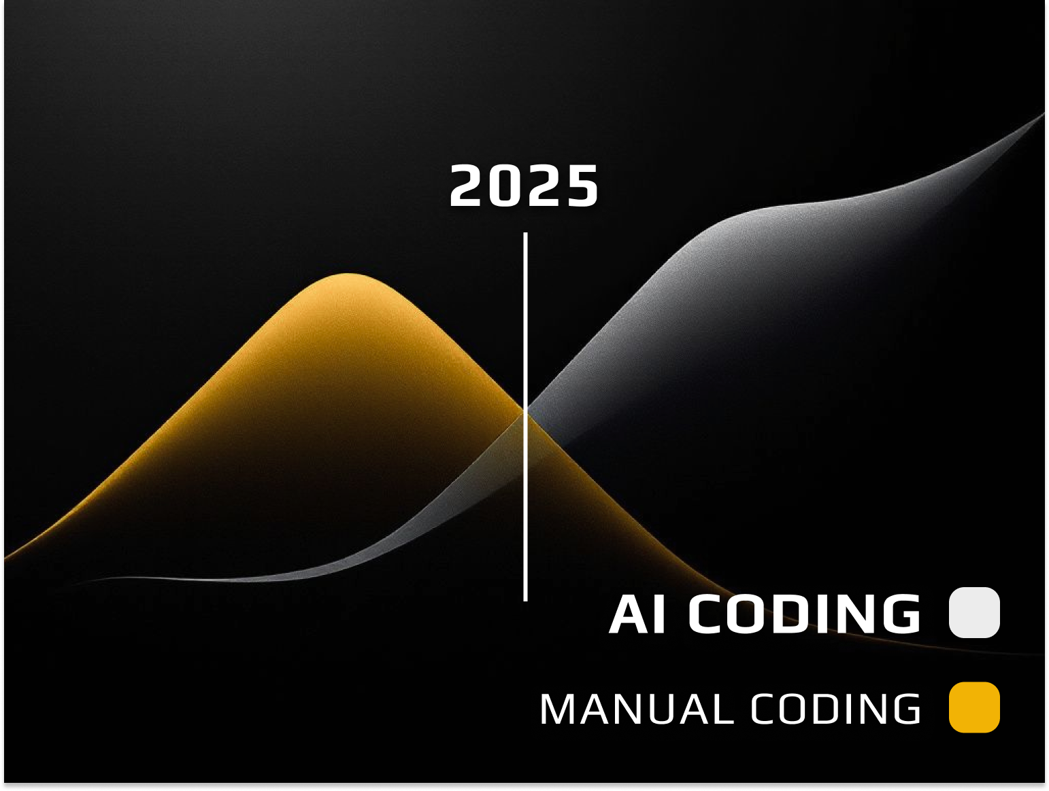
Algo está a punto de cambiar
source [Indy Dev Dan]

Slide 3
Como?
2x : Auto-complete
5x : Structured outputs
10x : Function Calling
20x : Chaining y Workflows
50x : Agents 100x : ?

Slide 4
La mejora 100x con el uso de los LLM es inevitable
el éxito depende de prepararse ahora
Las herramientas de IA actuales son primitivas
somos early adopters o casi…
La IA no reemplaza al dev, amplifica su impacto
El dev se convierte más en diseñador de soluciones
Las empresas ya la están usando, no están esperando
Google, Microsoft, Amazon y miles de startups están integrando IA generativa
El valor de quien sabe de IA está subiendo cada mes
Tener skills en IA es hoy una ventaja. Mañana será un requisito
…
Por qué ahora?

Slide 5
Objetivos
Nuestro objetivo para las próximas 3 horas es que salgan de aquí pudiendo...
🧠 Identificar la complejidad de tus tareas (modelo de dominio inspirado en Cynefin + CoT estimado).
🎯 Elegir el LLM y estrategia de Prompt adecuados (desde prompting básico hasta agentes con memoria).
✍️ Diseñar prompts efectivos y adaptarlos al modelo (4-Level Framework).
🛠️ Esbozar workflows simples (chaining y tool use básicos).
🚀 Construir agentes básicos siguiendo buenas prácticas.
Apliquen estos conceptos en ejercicios prácticos y vean demostraciones con código real.
o al menos algo de todo lo anterior…
La meta es que sepan elegir la herramienta correcta para el problema correcto, y cómo construir la solución…

Slide 6
agenda
1
Introducción:
IA Generativa fundamentos
2
Framework:
CoT -> Modelo -> Prompt
3
Demos y Práctica:
¡Hands-on! [Prompting, JSON, Chaining, …]
4
Ejercicio Grupal:
Diseño [Colaborativo]
5
Best Practices y Q&A:
Charla abierta

Slide 7
01
Introducción: IA Generativa
primero domina los fundamentos
Matias Gummá - Agrosistemas

Slide 8

MODEL
reasoning / non-reasoning ?
that is the question…
fundamentos
Expansión
Compresión
Conversión
Búsqueda
Acción
Razonamiento
PROMPT
CONTEXT
son el nuevo código
dominarlos es esencial
es la RAM para los LLM
el scope de la conversación

Slide 9
02
Propuesta: un marco mental
Midiendo la Complejidad en la Práctica

Slide 10
Complejidad ➔ Modelo ➔ Estrategia
cómo la complejidad de la tarea (estimada por pasos)
dicta la elección del tipo de LLM
y, crucialmente, el estilo de prompting a utilizar.
Naturaleza de la tarea (Cynefin)
Estimación de pasos CoT
Simple
Complicado
Complejo
Caótico
< 3 Pasos; tarea directa
3 - 5 Pasos; análisis, seguir reglas
> 5 Pasos; creatividad, planificación
; respuesta inmediata
➔

Slide 11
* N-R: Modelo No Razonador (por ej.: gpt-4o) | R: Modelo Razonador (por ej.: o1)
Adaptando tu Enfoque
Pasos Estimados | Dominio | Modelo | Estilo prompt | Nivel prompt
< 3 | Simple | N-R | Directo, claro, few-shot (con algún ejemplo) | Nivel 2 o 3
3 - 5 | Complicado | N-R / R compensando | N-R: detallado R: minimalista (x los MOE) | R: Nivel 3 o 4 N-R: Nivel 1 o 2
> 5 | Complejo | R ideal | minimalista, zero-shot | Nivel 2
Caótico | Caótico | Algún N-R rápido | directivo, conciso | Nivel 1 o 2

Slide 12
4-Niveles de prompt
1 | - Prompts rápidos en lenguaje natural para prototipado ágil - Perfecto para explorar capacidades y comportamientos del modelo - Ideal para tareas puntuales y experimentación
2 | - Prompts reutilizables con propósito e instrucciones claras - Usa formato XML/estructurado para mejor rendimiento del modelo - Contiene variables estáticas que se pueden modificar - Resuelve problemas bien definidos y repetibles
3 | - Se basa en el Nivel 2 añadiendo ejemplos de salida - Los ejemplos guían al modelo para producir formatos específicos - Aumenta la consistencia y confiabilidad de las salidas - Perfecto cuando el formato de salida es importante
4 | - Prompts listos para producción con variables dinámicas - Se pueden integrar en código y aplicaciones - Base para construir herramientas y agentes potenciados por IA

Slide 13
03
Demos y Práctica
¡Hands-on! [Prompting, Ad Hoc, JSON, Chaining, …]

Slide 14
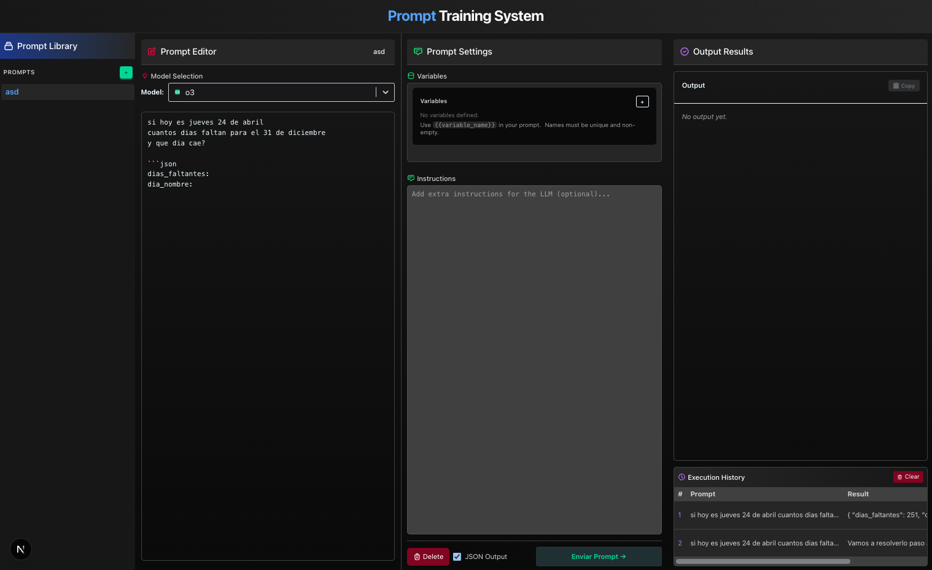
Probemos los prompts

Slide 15
probar: https://latitude.so/
Resumiendo algunas ideas
La selección del modelo adecuado tiene un impacto significativo en el rendimiento de tus prompts y resultados.
Un propósito claro para tu prompt es crucial para lograr resultados deseados de manera efectiva.
Las variables dinámicas permiten la reutilización de prompts y adaptabilidad en diferentes contextos y aplicaciones.
Incluir ejemplos concretos en los prompts ayuda a especificar el formato y estructura de la salida deseada.
Los tipos de salida pueden ser texto o JSON, lo que influye en la confiabilidad de los resultados generados.
La combinación de modelo, propósito, variables, ejemplos y tipo de salida crea prompts efectivos.
Los prompts de alta calidad pueden producir el 80% de los resultados con solo el 20% del esfuerzo invertido.
Las variables estáticas se fijan durante el desarrollo, mientras que las variables dinámicas cambian según el contexto.
El chaining de prompts permite la integración de salidas de un prompt como entradas para otro.
Las salidas en formato JSON proporcionan datos estructurados, fundamentales para construir sistemas y flujos de trabajo de IA complejos.

Slide 16
04
Ejercicio Grupal
Diseño [Colaborativo]
Matias Gummá - Agrosistemas

Slide 17
Actividad
Ver la Plantilla de tarea grupal,
armar grupos si quieren,
proponer una task para integrar con IA,
completar la planilla. Mientras pueden preguntar, discutir, proponer ideas alrededor. Por último pueden exponer el resultado
para su tarea al resto.

Slide 18
05
Q&A
Charla abierta
Matias Gummá - Agrosistemas

Slide 19
Sources
[OpenAi API docs] https://platform.openai.com/docs/overview
[Gemini API docs] https://ai.google.dev/gemini-api/docs
[Anthropic courses] https://github.com/anthropics/courses
[Anthropic effective agents] https://www.anthropic.com/engineering/building-effective-agents
[indydevdan yt ch] https://www.youtube.com/@indydevdan
[deeplearning courses] https://learn.deeplearning.ai/
[Cynefin model explanation] https://www.javiergarzas.com/2016/07/entendiendo-modelo-cynefin.html
[HF Smolagents] https://huggingface.co/docs/smolagents/
[Prompting guide] https://www.promptingguide.ai/

Slide 20
Trust But Verify
Matias Gummá - Agrosistemas

